Slide 1
SEGUNDO SEMESTRE
8 de enero de 2024

Slide 2
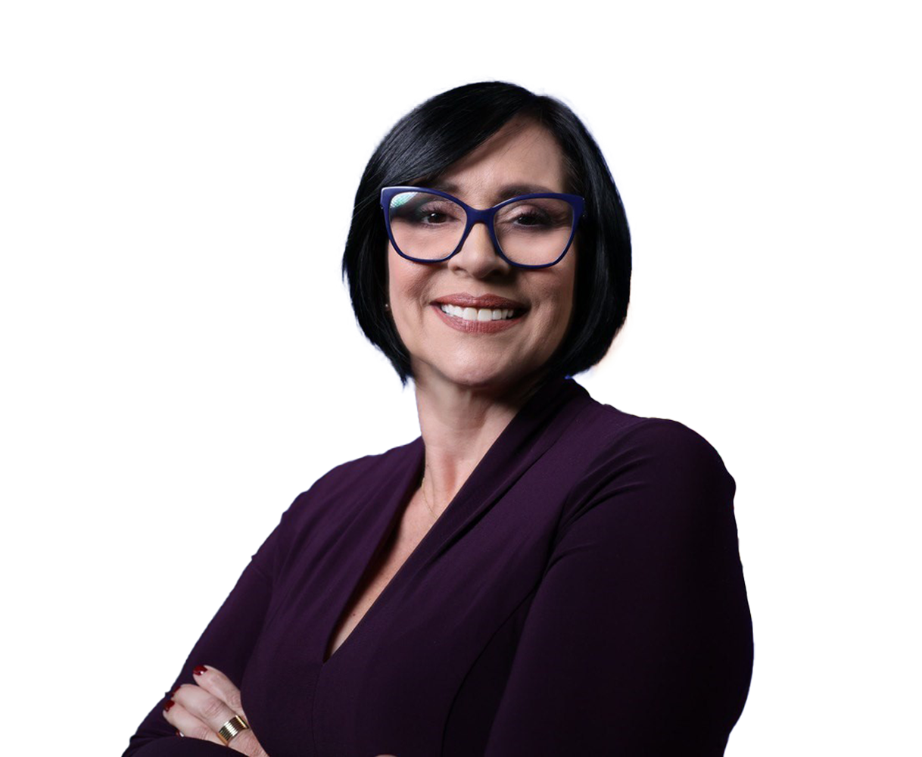
Mensaje de la secretaria
Dra. Yanira I. Raíces Vega

Slide 3
Estándares Profesionales del Maestro de Puerto Rico
SEGUNDO SEMESTRE

Slide 4
Maestros: Sirven como puntos de referencia esenciales para la reflexión, la investigación y la mejora continua de su práctica profesional. Desempeñan un papel fundamental en su labor y su desempeño ético, al permitirle planificar lecciones efectivas, adaptadas a las necesidades de sus estudiantes y evaluar el progreso de manera coherente proporcionando una educación de alta calidad. Universidades: Como información para los programas de preparación de maestros sobre las demandas sociales que enfrenta la clase magisterial. Sirven de guía para la revisión y el desarrollo curricular y les ofrece criterios de evaluación de sus egresados.
Los Estándares Profesionales del Maestro son:
SEGUNDO SEMESTRE

Slide 5
Directores y personal de apoyo en las escuelas: Para sustentar los procesos de evaluación y supervisión para que sean equitativos y pertinentes a cada maestro. Así como establecer planes de desarrollo profesional fundamentados en las necesidades de cada maestro vinculados con el aprendizaje de sus estudiantes. ▶ Proveedores de servicios para el desarrollo profesional: Como fuente básica de referencia para el diseño, la implementación y la evaluación de programas conducentes a un desarrollo profesional de alta calidad, coordinado y medible. ▶ Comunidad (sector empresarial, comunitarios, gubernamentales y familia): Como apoyo para la toma de decisiones sobre asuntos que afectan directamente a los maestros, tales como formulación de política pública, certificación de maestros, asignaciones de fondos y apoyo a la escuela. Pollard, (2018) propone que: «un sistema educativo debe estar al servicio de las necesidades de la sociedad. Cuando esa sociedad está experimentando un cambio profundo y acelerado, surgen presiones particulares para mejorar la alineación entre el sistema educativo y estas necesidades sociales cambiantes. La profesión docente es una agencia mediadora clave para la sociedad, ya que se esfuerza por hacer frente al cambio y exigencia social».
Los Estándares Profesionales del Maestro son:
SEGUNDO SEMESTRE

Slide 6
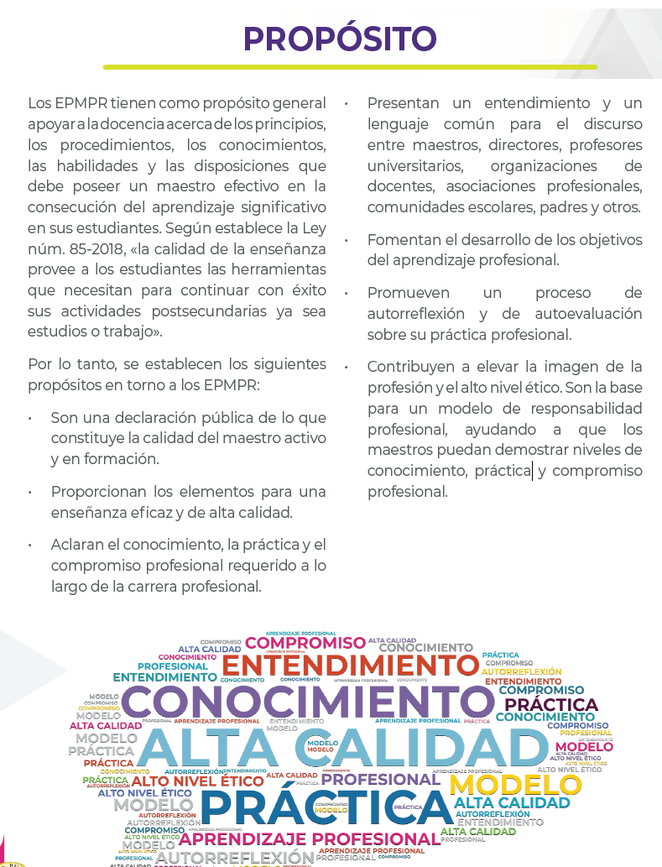
SEGUNDO SEMESTRE

Slide 7
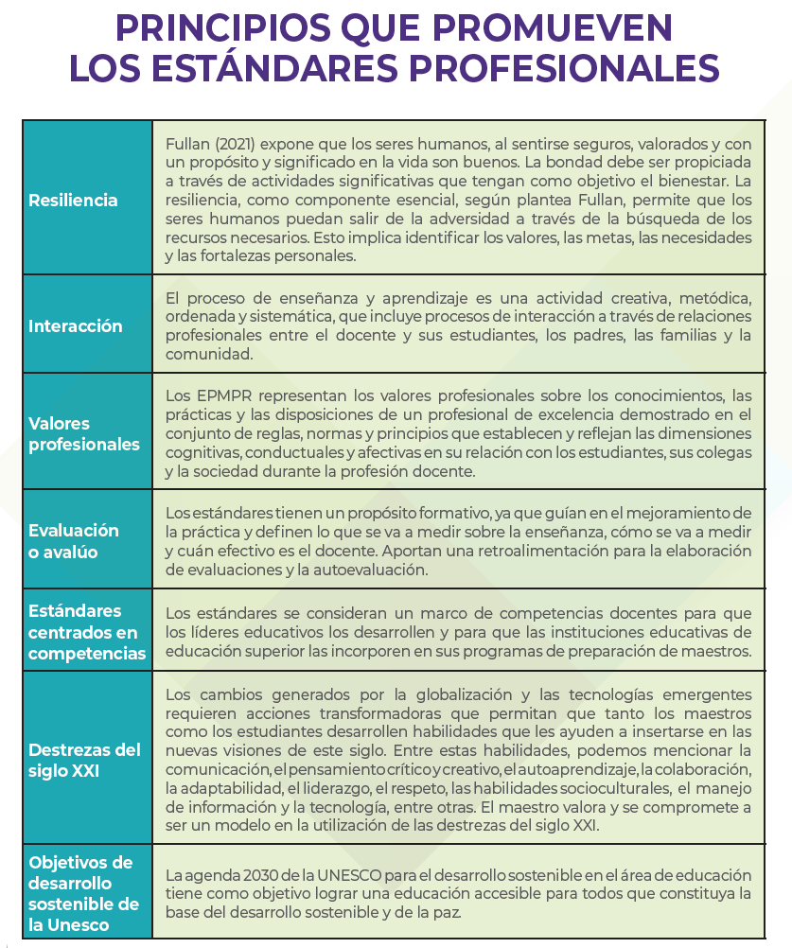
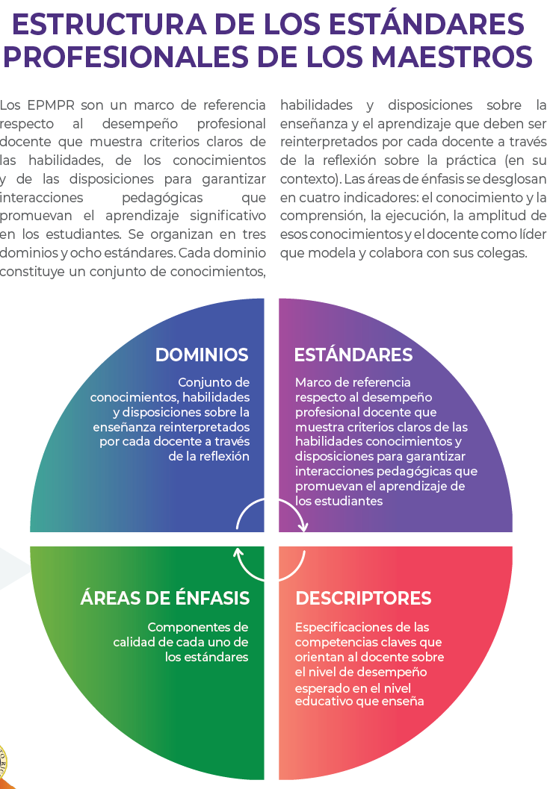
SEGUNDO SEMESTRE

Slide 8
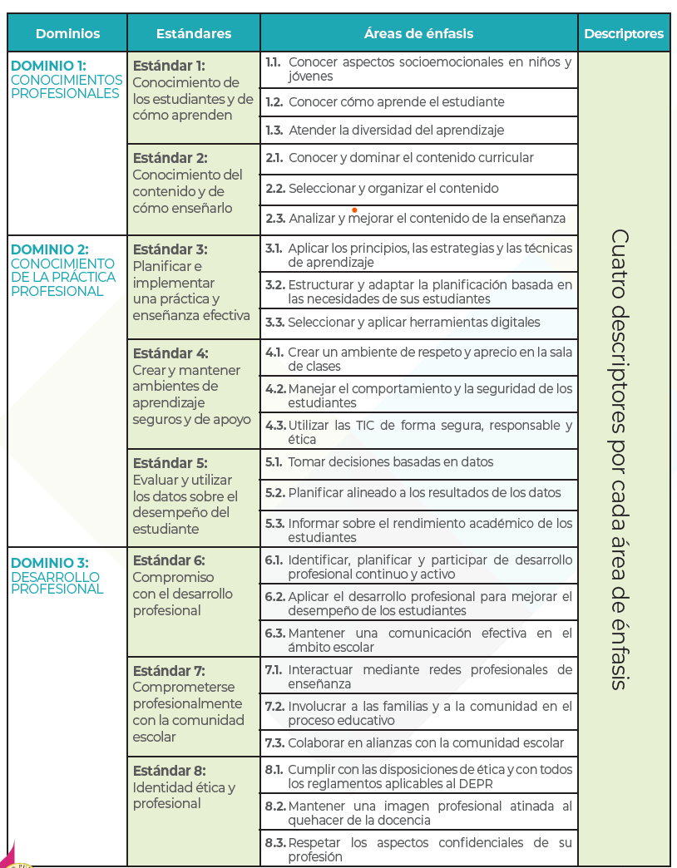
SEGUNDO SEMESTRE

Slide 9
Invitamos a todos docentes a tener el Manual de los Estándares Profesionales en sus salones de clase, leerlos y utilizarlos como guía principal de auto reflexión en su carrera profesional. Gracias maestro por transformar vidas a través de su gestión académica y social. Nuestros estudiantes jamás lo olvidarán. Éxito en nuevo semestre escolar.
SEGUNDO SEMESTRE

Slide 10
Secretaría Asociada de Educación Especial Tarea 16 y 18
SEGUNDO SEMESTRE

Slide 11
Secretaría Auxiliar de Planificación y Rendimiento
SEGUNDO SEMESTRE

Slide 12
SEGUNDO SEMESTRE
Recopilación Informe de Asistencia del Personal, Estudiantes y Padres
Inicio Segundo Semestre Escolar 2023-24 (Enero 2024)

Slide 13
Puntos Importante para la Recopilación de la Asistencia
SEGUNDO SEMESTRE
Fechas:
Asistencia del Personal Escolar (Directores, Maestros, Otro Personal Docente, No Docente, Conserjes (Públicos DEPR y Privados):
8 al 26 de Enero de 2024
Asistencia de los Estudiantes:
10 al 26 de Enero de 2024
Asistencia de los Padres, las Madres y los Encargados:
12 y 26 de Enero de 2024

Slide 14
Puntos Importante para la Recopilación de la Asistencia
SEGUNDO SEMESTRE
Procedimiento:
Reporte de los datos a través de la Plataforma de Informes Especiales. Enlace de acceso:
https://asistenciasespeciales.dde.pr/
Ingresar con usuario y contraseña asignada. En caso de haber olvidado la contraseña, puede obtener una nueva al oprimir el botón “Reiniciar Contraseña” que aparece en la pantalla principal de la plataforma.
Luego de haber ingresado a la plataforma debe presionar la opción “Asistencia en las Escuelas”.

Slide 15
Puntos Importante para la Recopilación de la Asistencia
SEGUNDO SEMESTRE
Procedimiento:
Los directores de escuela ingresarán los datos a más tardar de las 9:00 a.m.
Los estadísticos destacados en las ORE’s estarán ofreciendo asistencia técnica además de monitorear continuamente el proceso de sus correspondientes escuelas y asegurarse que todas hayan cumplido con los datos solicitados.
Instrucciones adicionales, se estarán notificando mediante comunicaciones o correos electrónicos a través del personal concernido con el proceso en las ORE’s.

Slide 16
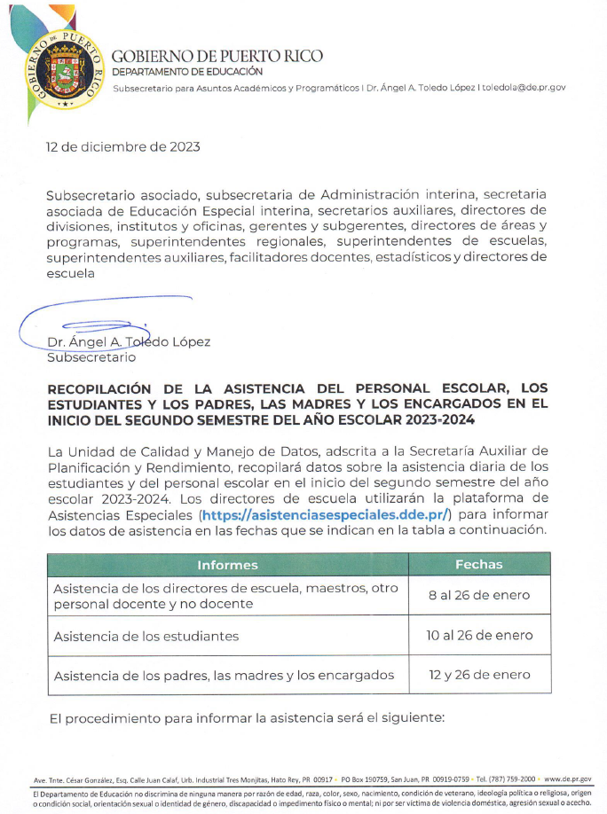
Puntos Importante para la Recopilación de la Asistencia
SEGUNDO SEMESTRE
Memorando de Referencia del 12 de diciembre de 2023:
Contiene los Anejos A y B para recopilar los datos que serán reportados en la plataforma, además el Anejo C “Guía del Usuario”.

Slide 17
Pruebas de lecturas de primer a tercer grado (escuelas primarias)
SEGUNDO SEMESTRE

Slide 18
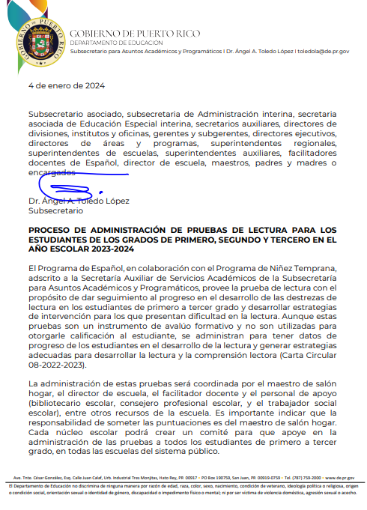
Puntos Importante para la Recopilación de la Asistencia
SEGUNDO SEMESTRE
Los materiales complementarios están en el DE digital en el área de:
Agendas Sistémicas 2023-2024
Secretaría Auxiliar de Servicios Académicos – Programa de Español

Slide 19
Ejercicios de práctica para las pruebas CRECE (para todos los estudiantes)
SEGUNDO SEMESTRE

Slide 20
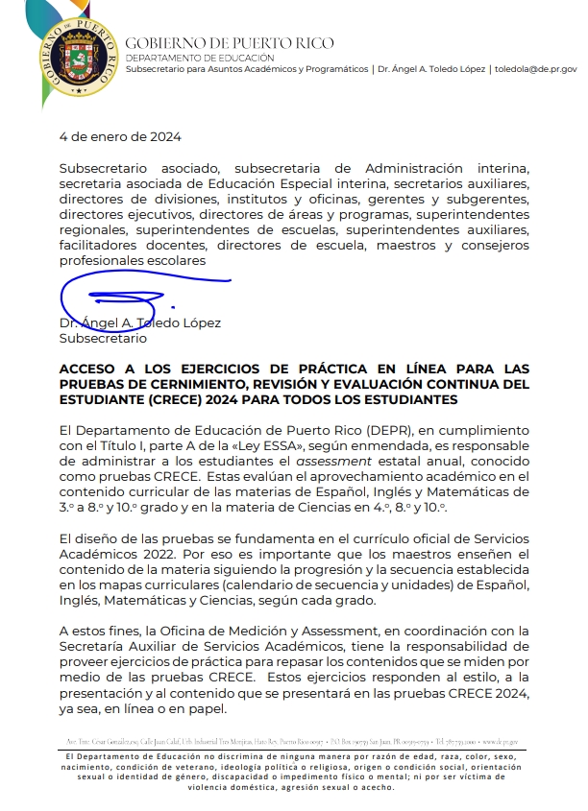
Puntos Importante para la Recopilación de la Asistencia
SEGUNDO SEMESTRE
Los materiales complementarios están en el DE digital en el área de la Secretaría Auxiliar de Servicios Académicos

